Slide 1
Множественное выравнивание последовательностей белков
Практикум 11: парное выравнивание – карта локального сходства. Обязательная для зачёта КР по рассказанному!
Гомология и сходство последовательностей
Jalview - редактор выравниваний. приёмы
Блоки достоверного выравнивания как замена карты локального
сходства

Slide 2
Парное выравнивание как матрица. Карта ЛОКАЛЬНОГО СХОДСТВА Dotplot
A
T |  |  |  |  |  |  | T
G |  |  |  |  |  | G
A |  |  |  |  | A
T |  |  |  | T
T |  | T
G | G
 | G | T | A | T | A | G | T | C
A
T |  |  |  |  |  |  | T
G |  |  |  |  |  | G
A |  |  |  |  | A
T |  |  |  | T
T |  | T
G | G
 | G | T | A | T | A | G | T | C
Seq 2
Seq 1
Seq 1: GTATAGTC
|| ||||
Seq 2: GT-TAGTA

Slide 3
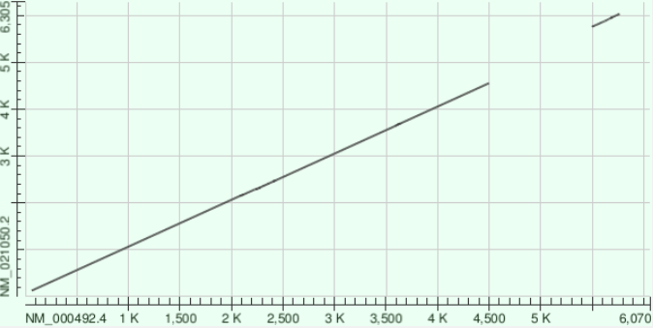
Карта локального сходства. У выравнивания ДНК (например, геномов) есть отличие от выравнивания последовательностей белков из-за двух цепочек
Отрезки отображают наличие локального выравнивания
Как отобразить Сходство прямой цепочки одной последовательности ДНК с комплементарной цепочкой второй последовательности?
У белков такого не бывает.

Slide 4
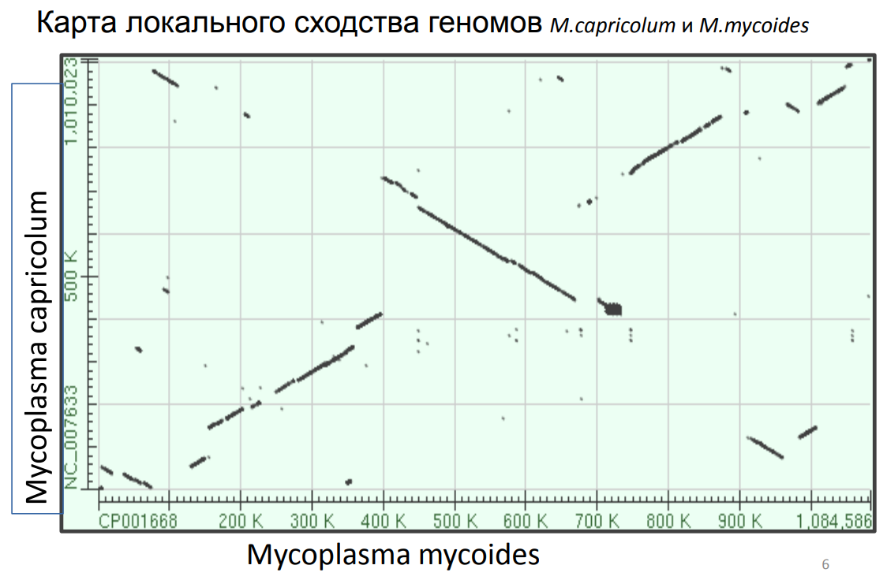
Карта локального сходства ДВУХ маленьких геномов одного рода Micoplasma.

Slide 5
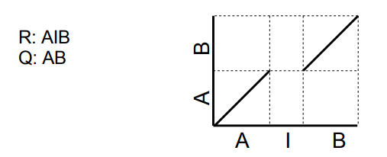
Делеция или вставка
https://mummer.sourceforge.net/manual/AlignmentTypes.pdf

Slide 6
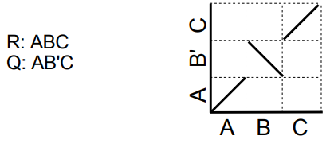
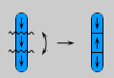
Инверсия
Инверсия – кусочек вырезан и вставлен, но прямая и обратная цепочка перепутаны
https://mummer.sourceforge.net/manual/AlignmentTypes.pdf

Slide 7
Инверсия. Упражнение нарисуйте карту л.с.
3’
T | A |  |  |  |  |  |  |  |  | A
G | C |  |  |  |  |  |  |  | C
C | G |  |  |  |  |  |  | G
A | T |  |  |  | A
C | G |  |  |  |  | C
G | C |  |  |  |  |  | G
C | G |  |  | G
A | T |  | T
T | A | A
 | 5’ | A | T | G | A | C | G | G | C | A
 |  | T | A | C | T | G | C | C | G | T
3’

Slide 8
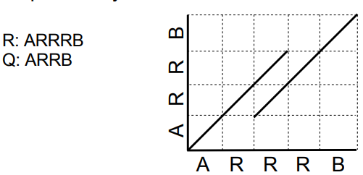
Дупликация. Может оказаться в КР. Чего не хватает!!!
https://mummer.sourceforge.net/manual/AlignmentTypes.pdf

Slide 9
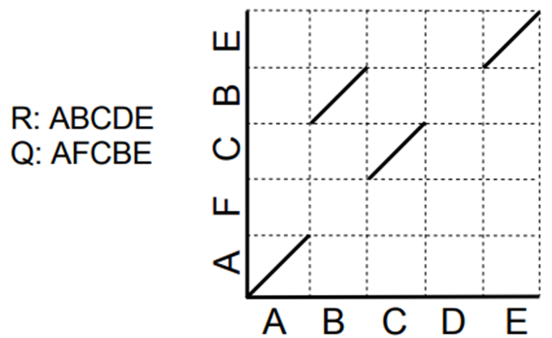
Транслокация
https://mummer.sourceforge.net/manual/AlignmentTypes.pdf
Транслокация – перенесение фрагмента в другое место.
С сохранением ориентации или нет.

Slide 10
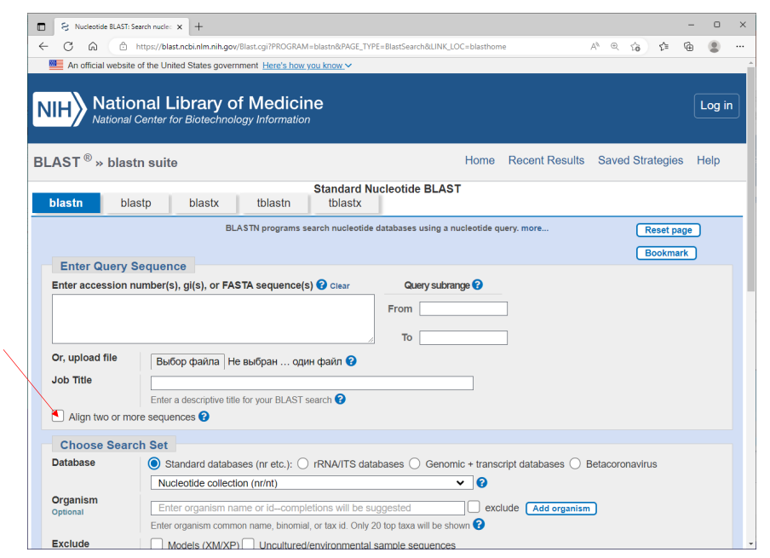
BLAST двух последовательностей

Slide 11
Гомология и сходство

Slide 12
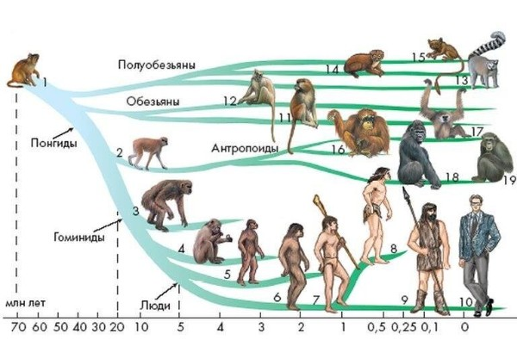
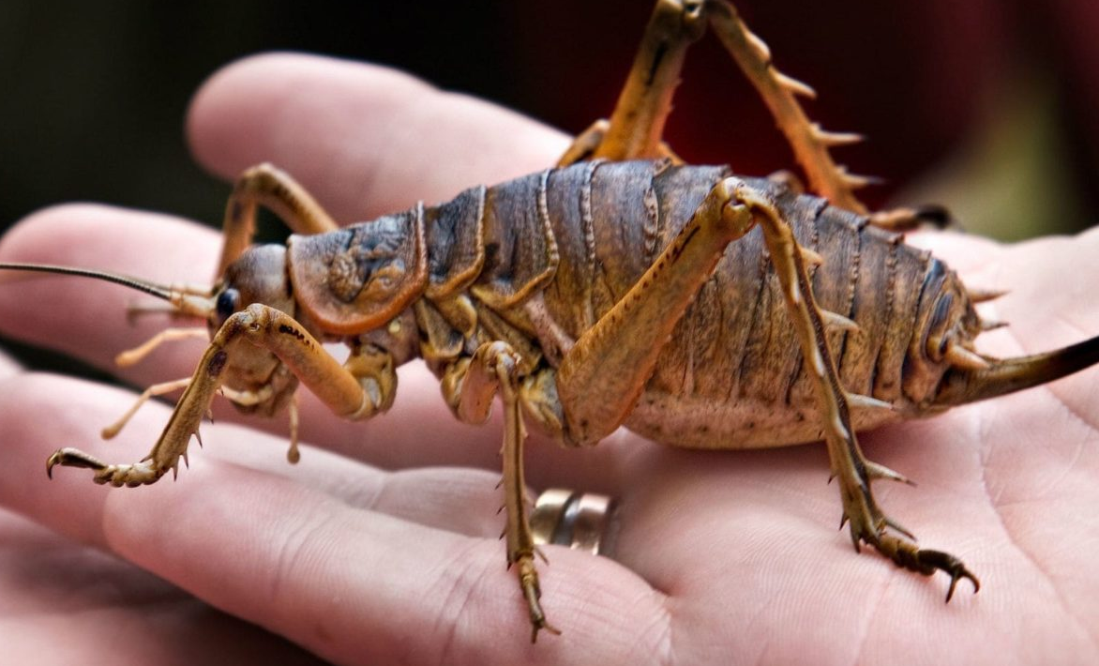
Гомоло́гия (в биологии) – сопоставимость частей сравниваемых биологических объектов, обусловленная общностью происхождения
Последний общий предок ныне живущих обезьян.

Slide 13
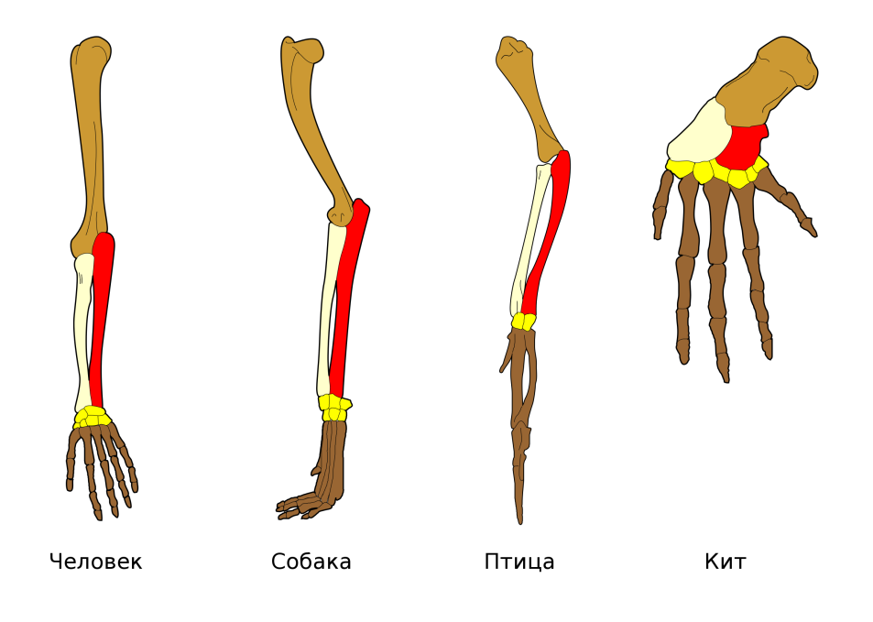
Общность происхождения
Термин гомология употребляют для частей организмов.
Для целых организмов термин «гомология» не употребляют!

Slide 14
Гомология в молекулярной биологии
Гомология того, что закодировано в геномах – генов, белков, РНК и просто участков ДНК
Белки гомологичны, если их гены произошли из гена их общего предка.
При каждом делении клетки ген дочерней клетки – копия гена материнской клетки
Ошибки – мутации – в ДНК случаются. Самая распространенная мутация: из пары mC-G получается пара T-G (mC – метилированный цитозин). Такие неправильно спаренные основания возникают в процессе репликации.
Пары T-G репарируются системой репарации неправильно спаренных оснований, иногда неправильно)))
ВАЖНО – Мутации происходят случайно и в лучайных местах генома. Они не знают где гены, где сигналы управляющие экспрессией генов.
Отбор удаляет вредные мутации, слабовредные, оставляет нейтральные мутации и полезные, это нечасто но бывает.

Slide 15
Эволюция геномов (бактерий)
Половое размножение отсутствует
Мутации – наследственное изменение в нуклеотидной последовательности генома организма:
Точечные – замена, делеция, вставка 1 нуклеотида
Локальные – одновременное изменение короткого участка (делеция 5 нт, замена 2 нт рядом, вставка 6 нт)
Крупные – делеции, вставки в результта горизонтльного переноса ДНК, дупликации, транслокации, инверсии

Slide 16
Эволюция геномов (бактерий)
Половое размножение отсутствует
Мутации
    Происходят случайно. С разной частотой*
    На мутации действует отбор:
      Носители вредных и слабо вредных мутации удаляются из популяции
      Полезные мутации чрезвычайно редки
Локальные изменения накапливаются от поколения к поколению
    Пытаются по числу локальных изменений измерять время от потомков до последнего общего предка
    Крупные единовременные изменения закрепляются редко
^{*)} У Deinococcus radiodurans частота повыше. Почему?

Slide 17
Эволюция белков
Локальные изменения - результат небольших изменений в гене (замены аминокислот, делеции, вставки)
Большие изменения:
Накопленные небольшие изменения
Небольшие изменения гена ведущие к большим изменениям белка
  Мутация стоп кодона => удлинение последовательности белка
  Мутация кодона на стоп кодон
    Гибель белка = псевдогенизация
    Укорочение последовательности белка
    Программируемый сдвиг рамки считывания
  Мутация в сайте инициации (начала) трансляции – приобретение нового-старт-кодона
  Делеция или вставка, некратная 3 => сдвиг рамки считывания
Крупные перестройки генома, затрагивающие гены (инверсии, транслокации, большие делеции или вставки)
Закодированные в геноме перестройки для быстрого изменения последовательности белка (Ig, DGR)

Slide 18
Гомология в молекулярной биологии
О гомологии белков судят по сходству их последовательностей
ГОМОЛОГИЧНЫЕ белки МОГУТ иметь отличающиеся функции
Гомология Сходство последовательностей
?

Slide 19
Гомология в молекулярной биологии
Гомология Сходство последовательностей
  Последовательности могли сильно измениться в эволюции от общего предка
  Есть системы быстрой эволюции белковых последовательностей (Иммуноглобулины, Diversity-generating retroelement (DGR) у вирусов и бактерий)
  Дольше в эволюции сохраняется сходство пространственных структур
≠

Slide 20
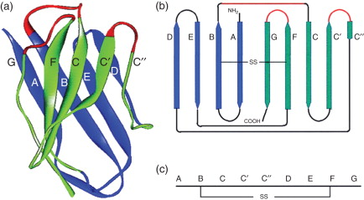
Иммуноглобулиновая укладка (Ig-like fold)
Ig-like Fold встречается во многих белках одного организма, связанных с иммунитетом и не только, и у всех животных
Последовательности Ig-like Fold могут сильно отличаться, детектируемое сходство только на коротких участках
Ход полипептидной цепи и элементов вторичной структуры очень похожи
Сохраняющееся в эволюции (консервативное) − важно
Сохраняющееся в эволюции (консервативное) − важно

Slide 21
В основе гипервариабельности (в известной системе DGR) лежит
обратная траскриптаза, делающая ошибки на A (аденине)
Wu L et al. Diversity-generating retroelements: natural variation, classification and evolution inferred from a large-scale genomic survey. Nucleic Acids Res. 2018 Jan 9;46(1):11-24

Slide 22
Гомология в молекулярной биологии
Сходство последовательностей гомология

Slide 23
Гомология в молекулярной биологии
Сходство последовательностей гомология
  Бывает случайное совпадение – аналогия (повторы, простые участки)
  Чем длиннее фрагмент последовательности, тем менее вероятно совпадение
  Сходство последовательностей белков более значимо, чем последовательностей их генов из-за синонимических мутаций.
  Чем больше идентичных или функционально сходных аминокислотных остатков, тем менее вероятно совпадение
≠

Slide 24
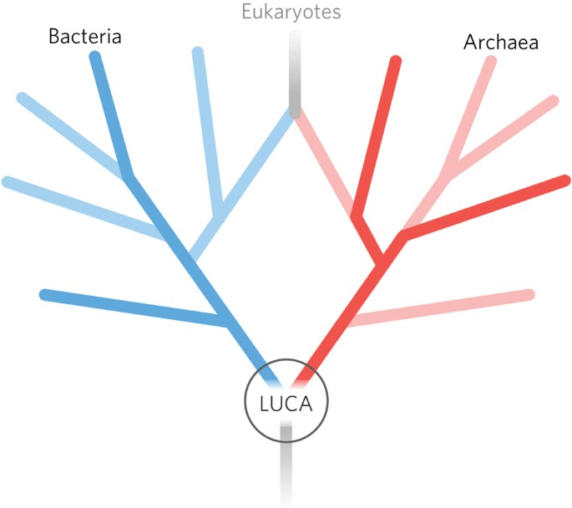
LUCA – Last Universal Common Ancestor
Обоснование на молекулярном уровне было сформулировано в начале 2000х (Aravind et al, 2002; Koonin, 2003 10.1038/nrmicro751)
Были собраны все белки, гомологи которых встречаются во всех таксонах высокого порядка (Weiss et al, 2018 10.1038/nmicrobiol.2016.116)
Возраст исчисляется миллиардами лет.
НЕ СЛЕДУЕТ ДУМАТЬ, LUCA БЫЛ чем-то одним
Всё выжившее – сложно устроено и очень разнообразно

Slide 25
Эволюционное выравнивание – выравнивание отражающее эволюцию последовательностей
предок
TATGCGAAT-GCCCTGAA
Это эволюционное выравнивание
Гомологичные нуклеотиды расположены друг под другом
Так бывает только в экспериментах по изучению эволюции
сын
TATGCAAAT-GCCCTGAA
замена
внук
TATGCAAAT-GCTCTGAA
замена
правнук
TATGCAAATCGCTCGGAA
вставка 1 п.н.
праправнук
TATGCAAAACGCTCGGAA
замена
прапраправнук
TATGCAAA-CGCTCGGAA
делеция 1 п.н.
...
TATGCATA-CGCTCGGAA
замена
...
TATGCATA-CGC---GAA
делеция 3 п.н.

Slide 26
предок
TATGCGAATGCCCTGAA
TATGCGAAT-GCCCTGAA
TATGCGAATG-CCCTGAA
TATGCGAATGC-CCTGAA
сын
TATGCAAAT-GCCCTGAA
TATGCCAATG-CCCTGAA
TATGCCATTGC-CCTGAA
внук
TATGCAAAT-GCTCTGAA
TATGCCAATG-CСTTGAA
TATGCCATTGC-СCTAAA
правнук
TATGCAAATCGCTCGGAA
TATGCCAATGCCСTGGAA
TATGCCATTGCAСCGAAA
праправнук
TATGCAAAACGCTCGGAA
TAT-CCAATGCCСTGGAA
T---CCATTGCAСCGAAA
прапраправнук
TATGCAAA-CGCTCGGAA
TAT-CCAATGCCСTGGTA
T---CCATTGCAСCGAAT
...
TATGCATA-CGCTCGGAA
TAT--CAATGCCСTGGTA
T---GCATTGCAСCGAAT
Потомок, которого мы видим
TATGCATA-CGC---GAA
TAT--CAATGCCСTGGTA
T---GCATTGCAСCGAAT

Slide 27
Эволюционное выравнивание – выравнивание отражающее эволюцию последовательностей
Выровняем последовательности потомков относительно предка:
В жизни мы решаем обратную задачу – построить эволюционное выравнивание, зная последовательности потомков
предок
TATGCGAAT-G-C-CCTGAA
потомок 1
TATGCATA-CG-C----GAA
Это тоже эволюционное выравнивание!
потомок 2
TAT--CAAT-GCC-СTGGTA
потомок 3
T---GCATT-G-CAСCGAAT

Slide 28
Гомологию последовательностей нуклеотидов и белков выводят из сходства последовательностей
Геномы и белки, как молекулы, определяются (почти ^{*)} однозначно) своей последовательностью
Поэтому их гомология определяется похожестью последовательностей
Высокая гомология последовательностей – НЕТ
У гомологии нет степени, она есть у сходства!
Высокое сходство последовательностей - ДА

Slide 29
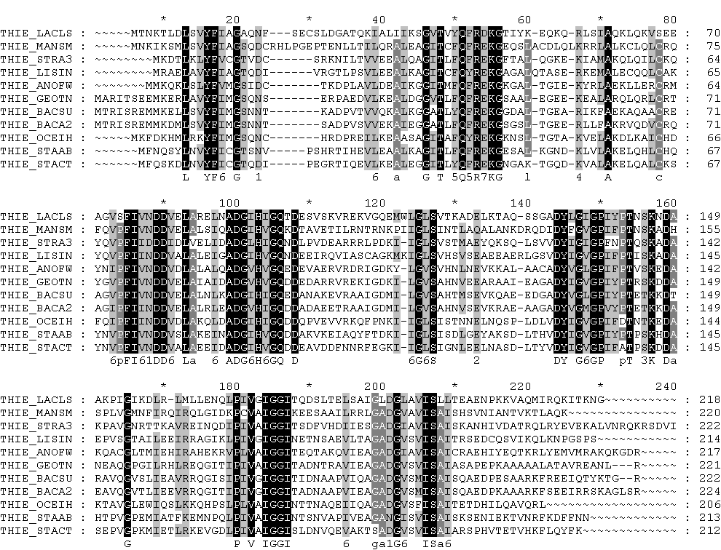
Множественное выравнивание

Slide 30
Зачем нужно множественное выравнивание?
Построение множественных выравниваний — необходимый этап решения многих задач молекулярной биологии
  Эволюционные реконструкции
  Предсказания функции
  Предсказания структуры
  Классификация
Выравнивают и нуклеотидные, и аминокислотные последовательности

Slide 31
Смысл выравнивания последовательностей гомологичных белков
Некоторые кодоны а.к.о. гомологичных белков потомков произошли из одного кодона последнего общего предка этих белков, или были делетированы в эволюции, или появились в результате вставки новых кодонов
Цель программ множественного выравнивания последовательностей гомологичных белков – воспроизвести эволюционное выравнивание
Это не всегда хорошо получается. Есть проблемы
Программы выравнивания основываются на сходстве последовательностей, так как последовательности белков обычно подвержены стабилизирующему отбору и потому их последовательности изменяются медленно
Сходство может появиться случайно (теор. вер.)
Вывод. Нужно учиться чему верить в выравнивании, а чему нет!

Slide 32
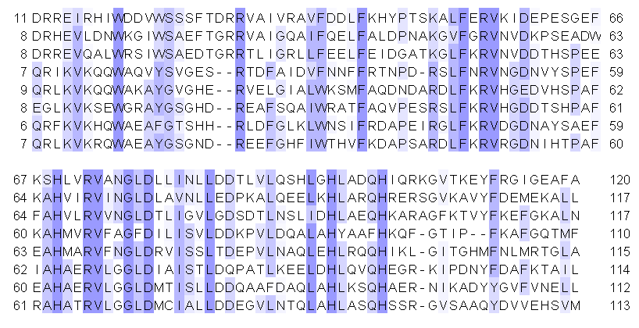
Пример хорошего выравнивания

Slide 33
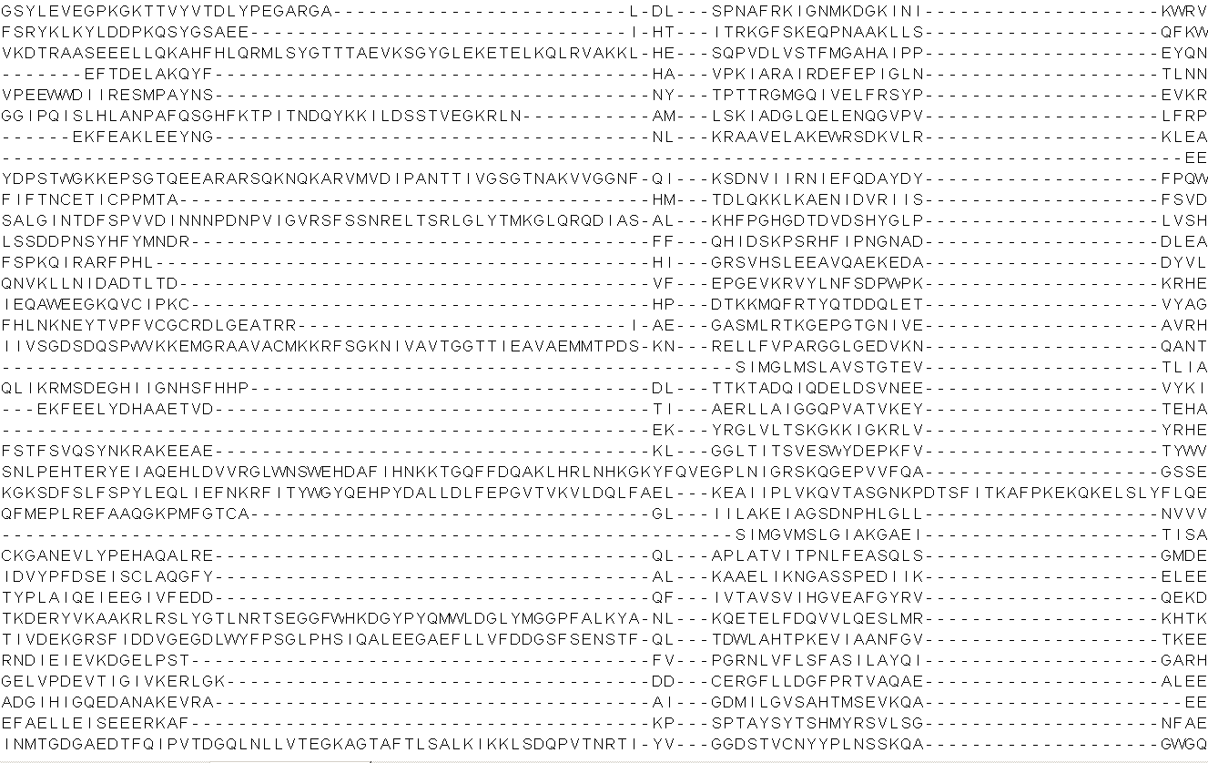
Пример плохого выравнивания
Программа выровняет всё, что Вы ей дадите

Slide 34
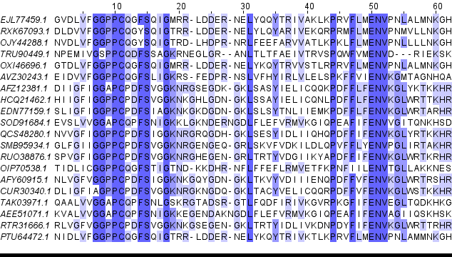
DNA (cytosine-5-)-methyltransferases
Notes:
На отмеченных участках последовательности настолько сходны, что выравнивание скорее всего правильное (то есть любые два остатка в одной колонке гомологичны).
Вероятность найти настолько же похожий участок в случайной последовательности очень мала.
Значит, появление таких участков в этих белках неслучайно.
Это можно объяснить тем, что был общий предок – белок с похожими последовательностями участков.

Slide 35
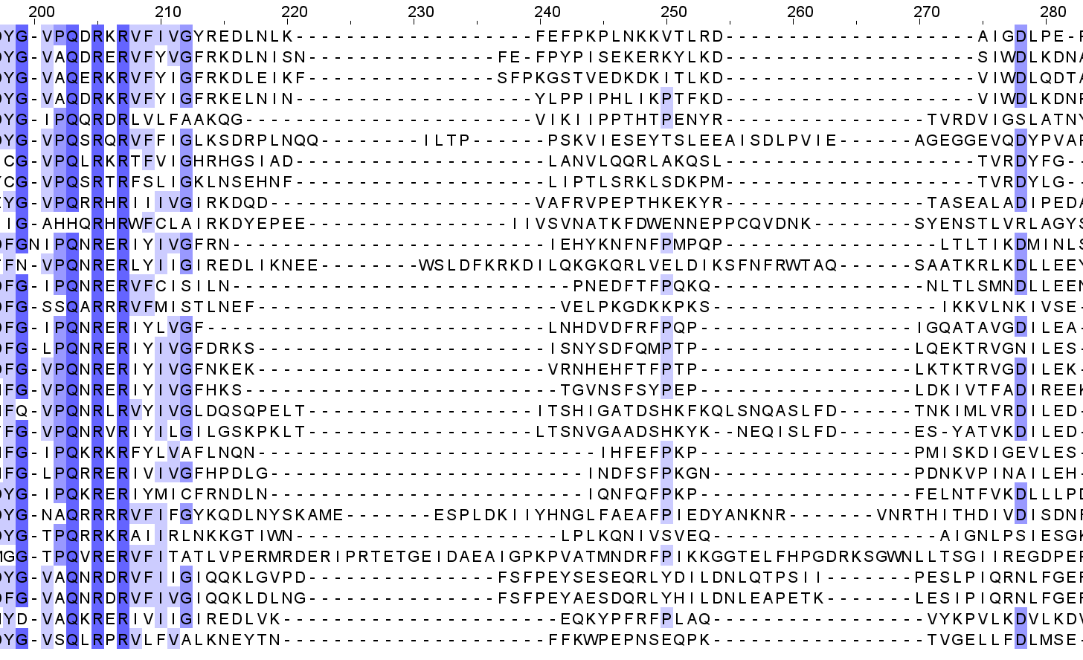
Продолжение того же выравнивания

Slide 36
Почему выравнивание неоднородно?
Программа построила выравнивание неправильно?
Неравномерная скорость мутаций в разных местах белка. Почему?
  Мутации в геноме происходят неравномерно – НЕТ. Мутации происходят случайно, им всё равно – где (в первом приближении).
  Отбор решает какие мутации и даже крупные перестройки оставить, а какие запретить.
Где выравнивание правильное (имеет шанс соответствовать эволюционному), а где - НЕТ

Slide 37
Хорошее выравнивание
Учитываем
Наличие консервативных позиций
Отсутствие гэпов

Slide 38
Участки выравнивания (не отдельные колонки), со значительным сходством свидетельствуют об общности происхождения

Slide 39
Жёлтый – есть выравнивания отдельных последовательностей (блоки);
между блоками подгонка программы, гомологии по а.к.о. по колонкам нет

Slide 40
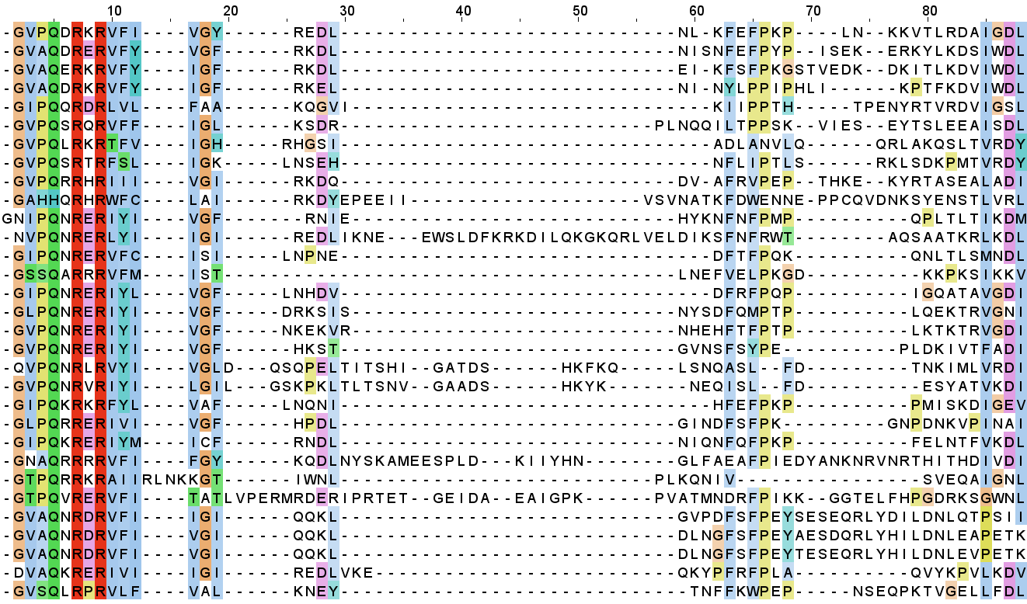
Выравнивание тех же белков другой программой
Notes:
Между двумя блоками выравнивания отличаются. Какая программа права?
Да никакая! Эти участки настолько непохожи, что гарантировать построение правильного выравнивания технически невозможно.

Slide 41
Консервативное значит важное
Консервативное - то, что длительно существует в эволюции, с несущественными изменениями

Slide 42
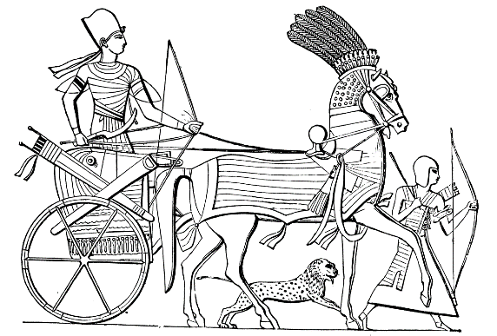
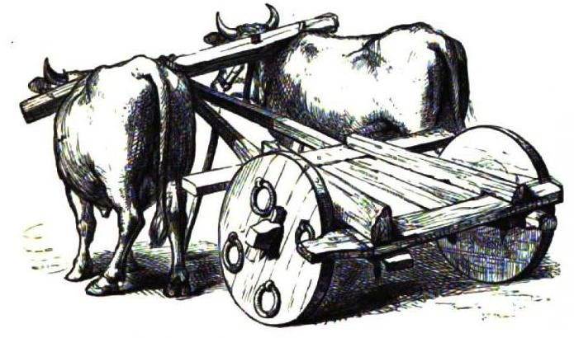
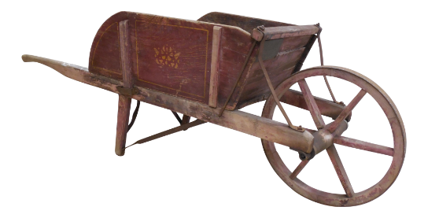
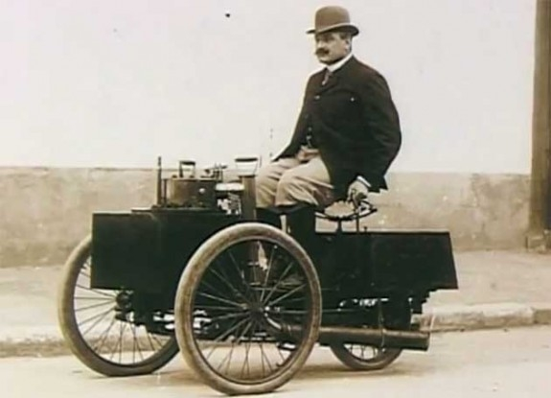
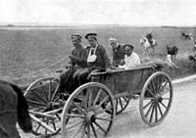
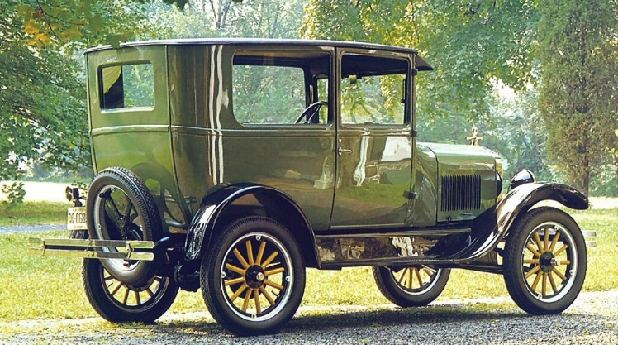
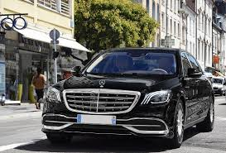
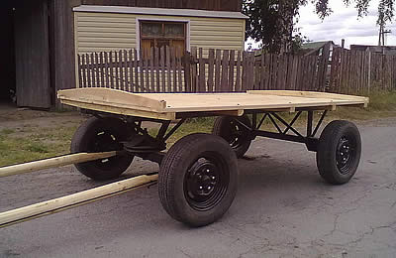
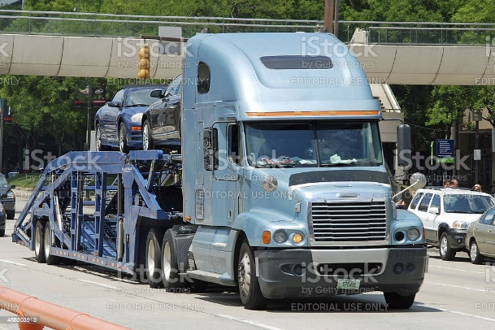

Slide 43
Сохраняющееся в эволюции (консервативное) − важно

Slide 44
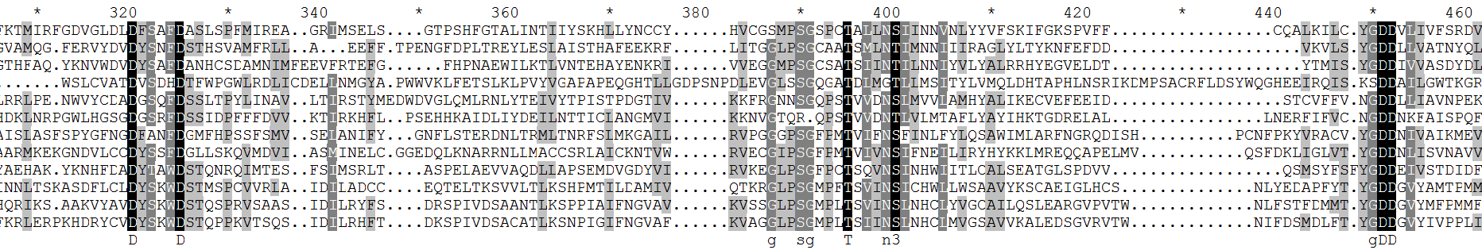
Выравнивание РНК зависимая РНК полимераз (RdRP)
На каких участках выравнивание
правильное –
совпадает с эволюционным?

Slide 45
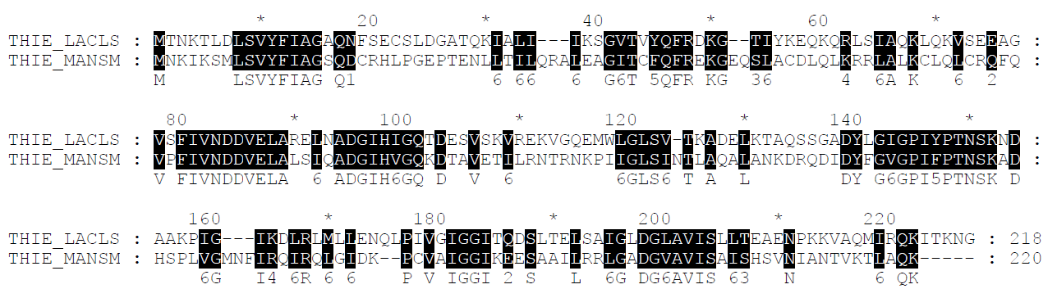
Множественное дает больше информации, чем парное
Notes:
В красном овале во множественном выравнивании – одна делеция между консервативными позициями.
В оптимальном парном выравнивании первых двух последовательностей в красном овале – четыре делеции. Участки те же.

Slide 46
Множественные выравнивания – глобальные
Для всякого ли множества последовательностей имеет смысл строить такое выравнивание?

Slide 47
JalView – редактор выравниваний
Демонстрация

Slide 48
Полезные умения в Jalview
Действие | меню | подменю | варианты | комментарии
Импорт последовательностей | File | Add sequences | Из файла From textbox url
Команды относятся к выделенному | Ctrl-A
Выравнивание | Web services | Alignment | Выбираете программу | Mafft быстро работает Результат в новом окне
Раскраска | Color | Clustal и By conservation | Conservation threshold | Меняя порог, можно увидеть консервативные участки
Создание групп по выделенным колонкам | Select _______ Calculate | Make groups for selection ___________ sort | by groups | Удобно для поиска гомологичных последовательностей Меньше колонок – больше группы
Поиск | select | find | Пишете посл. Или паттерн | Пример [FY].[GA].{1,2}[GA] “.” – любая буква {от,до} раз [FY] – и F, и Y годятся
1) Импорт последовательностей

Slide 49
Действие | меню | подменю | варианты | комментарии
Выделение прямоугольного блока в отдельное окно | Мышкой выделяете прямоугольный блок | Правой кнопкой selection | Output to text block | Сразу new windows Текстовое окно можно закрыть
 | Edit | Remove empty columns |  | После создания окна из выделенного блока
 | Edit | Remove all gaps |  | Для перевыравнивания
Сократить выравнивание за счёт удаления почти идентичных последовательностей | Edit | Remove redundancy | Поставить порог сходства | Из высокосходных последовательностей оставить одну
Сохранение выравнивания
Сохранение проекта со всеми окнами
1) Импорт последовательностей

Slide 50
Научимся искать в выравнивании блоки, в которых выравнивание имеет высокий шанс быть эволюционным

Slide 51
В JalView загружаем выравнивание
File => Fetch Sequence => Выбираем PFAM в Select Database => PF00284

Slide 52
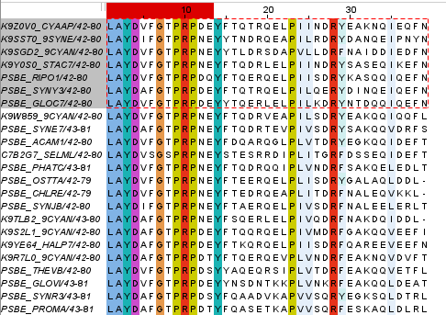
Определения
PF00284
Lumenal portion of Cytochrome b559, alpha (gene psbE) subunit
Блок определяется подмножеством последовательностей и участком от позиции S (start) до позиции E (end) выравнивания.
Блок задаётся:
  перечислением последовательностей;
  участком позиции от S-той до E-той подряд.
Последовательности 1-7
Позиции 1-13

Slide 53
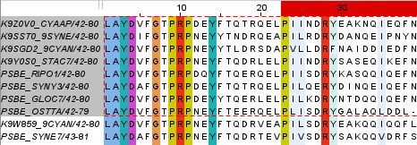
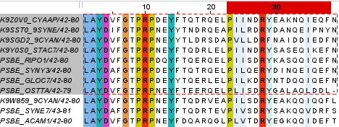
Определения
Блок без гэпов это блок, в выравнивании которого нет НИ ОДНОГО гэпа
Блок с гэпами
Блок без гэпов
гэп

Slide 54
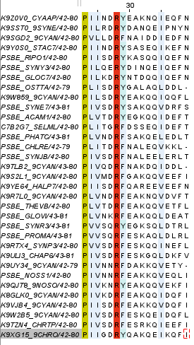
Определения
Функционально консервативная колонка - все а.к.о. в колонке принадлежат одной группе по свойствам.

Slide 55
Определения
Блок достоверный, т.е. можно считать, что выравнивание в нем соответствует эволюционному, если
  он без гэпов
  первая позиция блока консервативна или функционально консервативна в блоке (а не во всем выравнивании)
  то же условие на последнюю позицию блока
Чем больше консервативных позиций в блоке, и чем чаще они идут в блоке, тем достоверность блока выше.

Slide 56
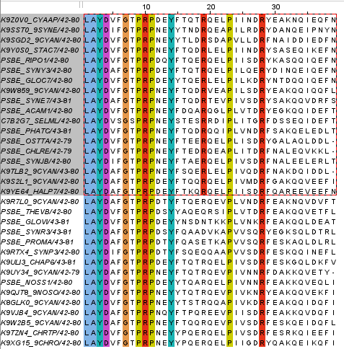
Пример достоверного блока

Slide 57
Пример достоверного блока

Slide 58
Определения
Достоверный блок максимален если
  нельзя добавить последовательность к блоку так, чтобы не уменьшить его достоверность
  нельзя расширить его с N или C конца так, чтобы не уменьшить его достоверность

Slide 59
Функционально консервативная колонка
Раскраска 100% консервативности, поэтому она не прокрашена
Это максимальный достоверный блок?

Slide 60
Или это?

Slide 61
А если бы тут было много неконсервативных колонок без гэпов?

Slide 62
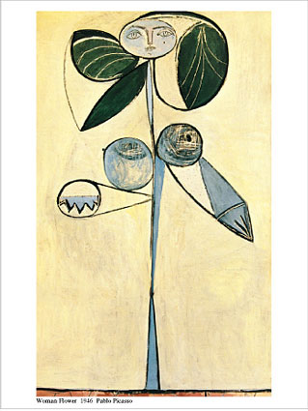
Как- то так

Slide 63
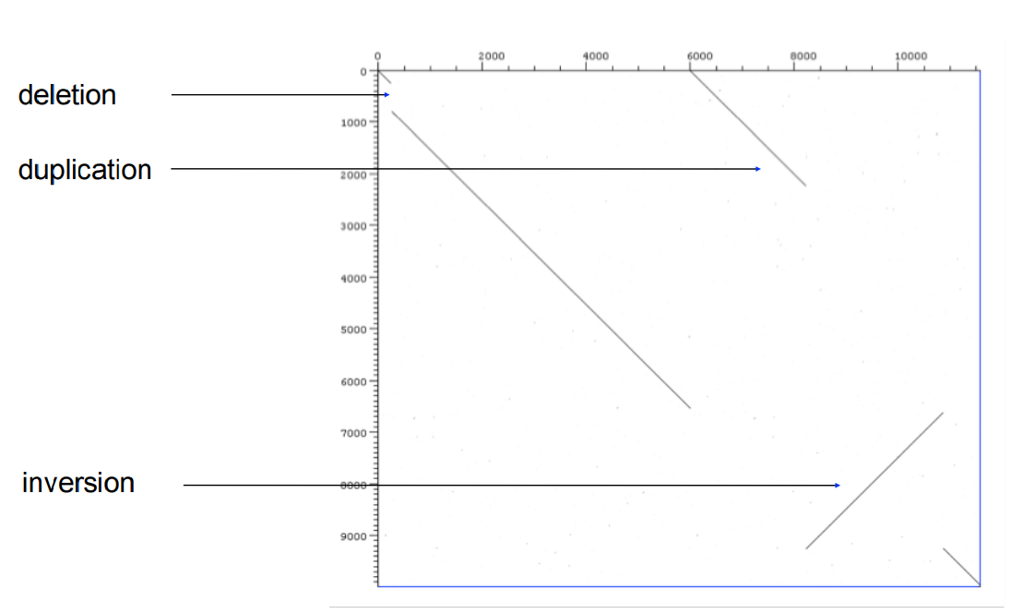

Slide 64
Выравнивание как матрица
A
T |  |  |  |  |  |  | T
G |  |  |  |  |  | G
A |  |  |  |  | A
T |  |  |  | T
T |  | T
G | G
 | G | T | A | T | A | G | T | C
Любое выравнивание можно визуализировать в виде матрицы, где по одной оси (горизонтальной) будут буквы первой последовательности,
а по другой (вертикальной) – буквы второй последовательности.
Seq 2
Seq 1
Seq 1: GTATAGTC
|| ||||
Seq 2: GT-TAGTA

Slide 65
Выравнивание как матрица
Seq 1
Seq 2
A
T |  |  |  |  |  |  | T
G |  |  |  |  |  | G
A |  |  |  |  | A
T |  |  |  | T
T |  | T
G | G
 | G | T | A | T | A | G | T | C
A |  |  |  |  | A
T |  |  |  | T
G
A |  |  | A
T
T |  | T
G | G
 | G | T | A | T | A | G | T | C
Seq 1
Seq 1
Seq 1: GTATAGTC
|| ||||
Seq 2: GT-TAGTA
Seq 1: GT-A-TAGTC
|| | ||
Seq 2: GTTAGTA---

